Slide 1
吴恩达深度学习环境完整配置记录
Windows 版
Notes:
大家好，欢迎查阅这份关于吴恩达深度学习课程的环境配置记录。这份指南将详细介绍如何在Windows系统上从零开始，搭建一套完整、干净的深度学习开发环境，适用于学习、实验和项目开发。

Slide 2
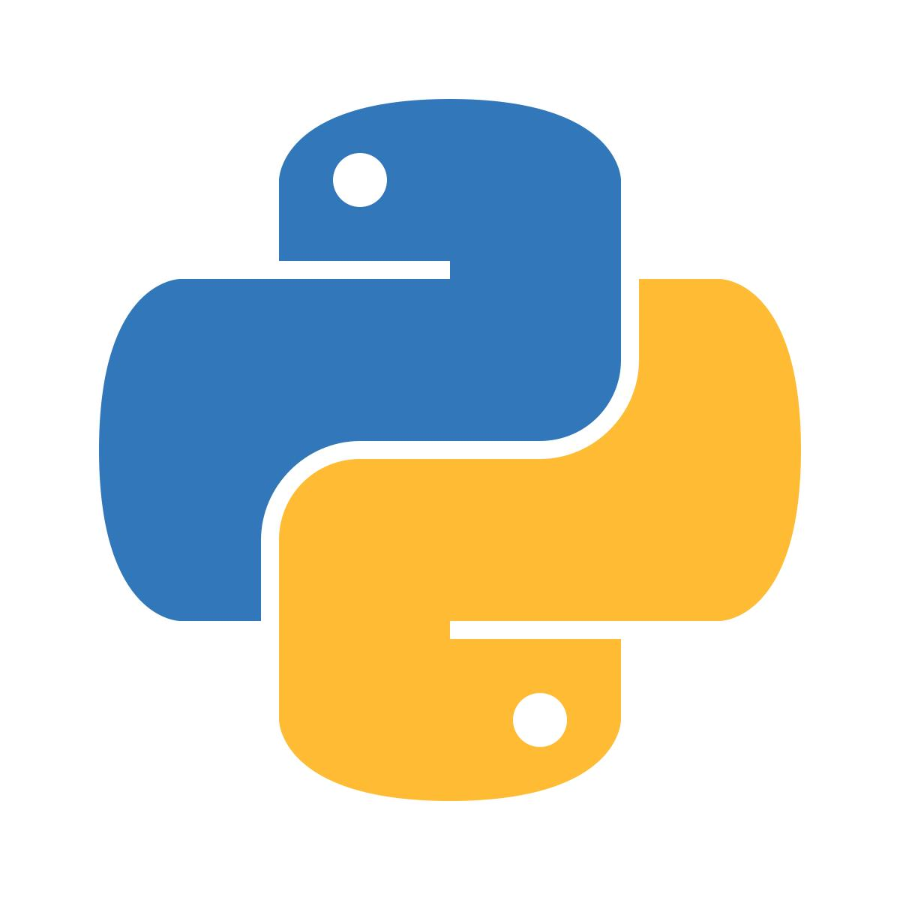
Python 环境安装：
01 下载安装包
02 执行安装步骤
03 验证安装成功
访问 Python 官网下载页面，选择最新稳定版 3.12.10，下载对应 Windows 64位的安装程序（Windows installer），适配主流操作系统环境。
运行安装包后，务必勾选「Add python.exe to PATH」（关键配置，否则无法全局调用），接着点击「Install Now」，等待安装进度条完成即可。
按下 Win+R 输入 cmd 打开命令提示符，输入命令 python --version，若返回「Python 3.12.10」，即代表环境安装与配置成功。
Notes:
第一步是安装Python。我们从官网下载最新的3.12.x版本，安装时最关键的一步是勾选“Add Python to PATH”，这样系统才能在命令行中找到Python。安装完成后，通过命令行验证版本号，确保安装成功。

Slide 3

安装与配置 VS Code
01 下载安装
02 安装中文语言包
03 重启生效
访问官网 code.visualstudio.com 获取安装包。安装时建议务必勾选「添加到 PATH」和「添加到右键菜单」选项，这将大幅提升后续在终端调用及文件操作的便捷性。
按下快捷键 Ctrl + Shift + X 打开扩展市场。在搜索框输入「Chinese」，找到由 Microsoft 官方发布的「中文（简体）语言包」，点击安装并等待下载完成。
安装完成后，VS Code 会弹出提示框。点击「重启 VS Code」按钮，编辑器重启后，界面将自动切换为中文显示，至此基础汉化配置全部完成。
Notes:
接下来安装我们的主力编辑器VS Code。下载安装后，我们第一件事就是为它安装中文语言包，这会让后续的操作更加顺畅。通过快捷键打开扩展市场，搜索“Chinese”并安装微软官方的语言包，重启后即可生效。

Slide 4
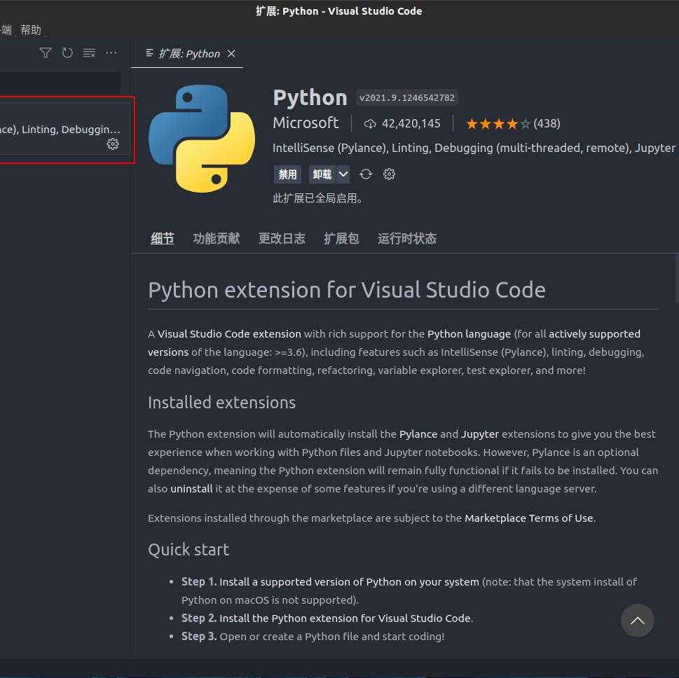
安装 VS Code 必备插件
Python 核心插件 (Microsoft)
Jupyter 交互式开发插件
提供代码运行、调试、环境管理与代码格式化等核心功能，是VS Code进行Python开发的基石。它能自动识别虚拟环境，支持多版本Python切换，解决开发环境配置的核心需求。
支持在VS Code内直接编辑和运行 .ipynb 格式的笔记本文件，完美集成代码块逐行执行、富文本注释与数据可视化输出，实现数据分析与机器学习的交互式开发体验。
Pylance 智能代码助手
Material Icon Theme 图标美化
微软官方推出的高性能语言服务插件，基于Pyright构建。提供智能代码补全、实时类型错误检测、代码定义跳转与重构功能，大幅减少编码错误并提升开发效率。
为项目中的文件和文件夹替换为美观的 Material Design 风格图标。通过色彩与图形快速区分文件类型（如Python脚本、配置文件、文档等），让项目结构更清晰，提升浏览效率。
Notes:
为了让VS Code更好地支持Python开发，我们需要安装几个必备插件。其中最重要的是微软官方的Python插件和Jupyter插件，它们分别提供了Python代码的核心支持和Notebook的运行能力。此外，Pylance和Material Icon Theme也是非常推荐的插件，可以极大提升开发体验。

Slide 5
创建项目与虚拟环境
01. 搭建标准化项目目录
02. 终端创建虚拟环境步骤
核心路径：C:\DeepLearning（作为所有深度学习项目的根目录）
目录规划： • env：专属虚拟环境的核心存储文件夹 • courses：归档课程配套代码与学习笔记 • projects：沉淀个人实战与复现项目代码
操作流程： 1. 打开VS Code，将DeepLearning文件夹加入工作区 2. 新建终端，确认路径为 PS C:\DeepLearning> 3. 执行创建命令：python -m venv env 4. 等待执行完毕，根目录自动生成env文件夹
Notes:
现在我们来组织工作区。首先在C盘创建一个名为DeepLearning的文件夹作为我们的项目根目录。然后，在VS Code中打开这个文件夹，并通过终端执行命令python -m venv env来创建一个独立的Python虚拟环境。这个环境将隔离我们项目的依赖包，避免版本冲突。

Slide 6
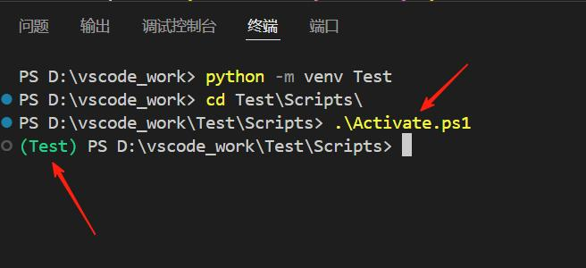
激活虚拟环境
01 执行激活指令
在PowerShell终端输入：.\env\Scripts\Activate.ps1，按下回车即可启动专属开发环境。
02 确认激活状态
终端提示符前出现(env)前缀（如：(env) PS C:\DeepLearning>），即代表环境已成功激活。
03 环境隔离价值
激活后安装的所有Python包将被“锁定”在该环境中，不影响全局环境，确保项目依赖的纯净性与独立性。
Notes:
创建虚拟环境后，需要激活它才能使用。在VS Code的终端中，运行.\env\Scripts\Activate.ps1命令。当你看到终端提示符前面出现了(env)字样，就说明你已经成功进入了这个独立的开发环境。

Slide 7
安装深度学习基础库
01. 升级包管理工具 执行命令：python -m pip install --upgrade pip，确保pip为最新版本，规避安装兼容性问题。
02. 一键安装核心依赖 虚拟环境中运行：pip install numpy matplotlib pandas jupyter ipykernel scikit-learn，快速搭建数据科学基础环境。
核心库作用 NumPy负责矩阵计算，Pandas处理数据分析，Matplotlib实现可视化，Scikit-learn提供经典机器学习算法，Jupyter则是交互式编程与笔记的核心载体。
Notes:
环境激活后，我们开始安装深度学习所需的基础库。首先升级pip，然后通过一条命令安装NumPy、Matplotlib、Pandas等核心库。这些库是后续进行数据分析、可视化和算法实现的基础。

Slide 8

配置 Jupyter 内核
Jupyter Notebook 默认使用系统全局 Python 环境，为了隔离项目依赖、避免版本冲突，我们需要将创建好的虚拟环境（如 env）注册为独立的 Jupyter 内核，让 Notebook 能够精准调用指定环境的运行环境与库资源。
01 核心目的：环境关联
建立虚拟环境与 Jupyter 的映射，确保 Notebook 可调用专属依赖包，实现开发环境的完全隔离。
02 执行命令：内核注册
激活环境后运行：python -m ipykernel install --user --name env --display-name "env (Python 3.12)"
03 成功标识：提示反馈
终端显示「Installed kernelspec env in ...」即配置完成，可在 Notebook 中选择该内核。
Notes:
为了让Jupyter Notebook能够使用我们的虚拟环境，我们需要将这个环境注册为一个Jupyter内核。在激活的环境中运行指定命令，这样在Notebook中就能看到并选择我们的env环境了。

